Slide 1
Valuta váltó projekt
Fekete Olivér

Slide 2
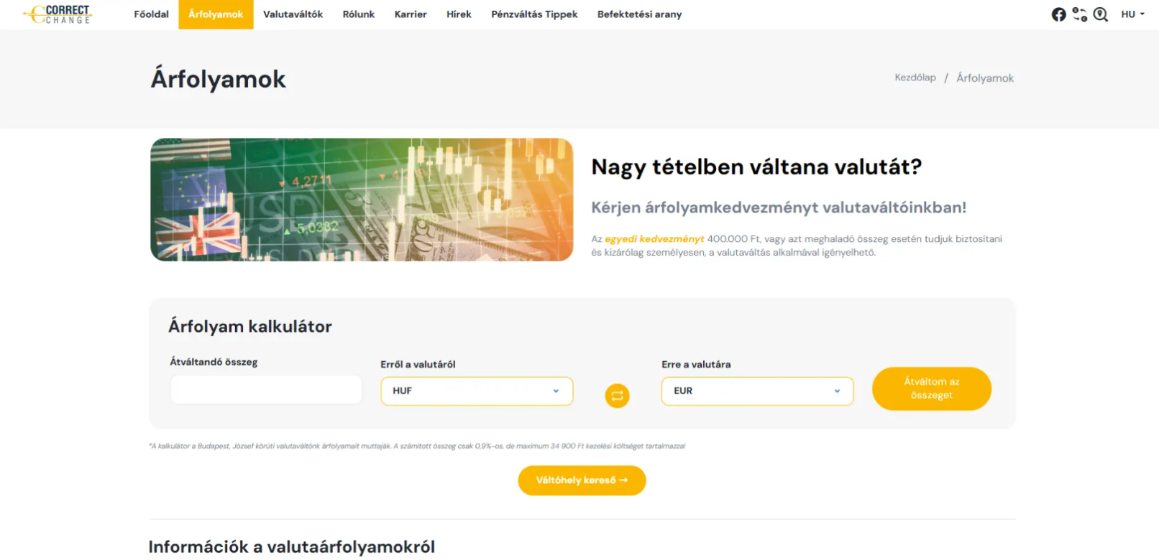
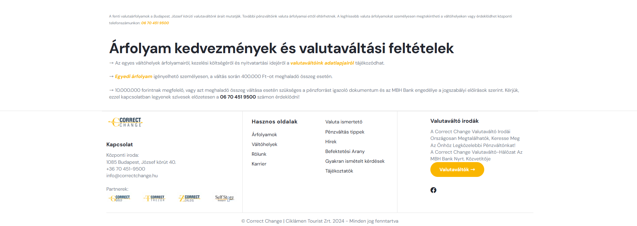
A sablon

Slide 3
Megvalósításban:

Slide 4
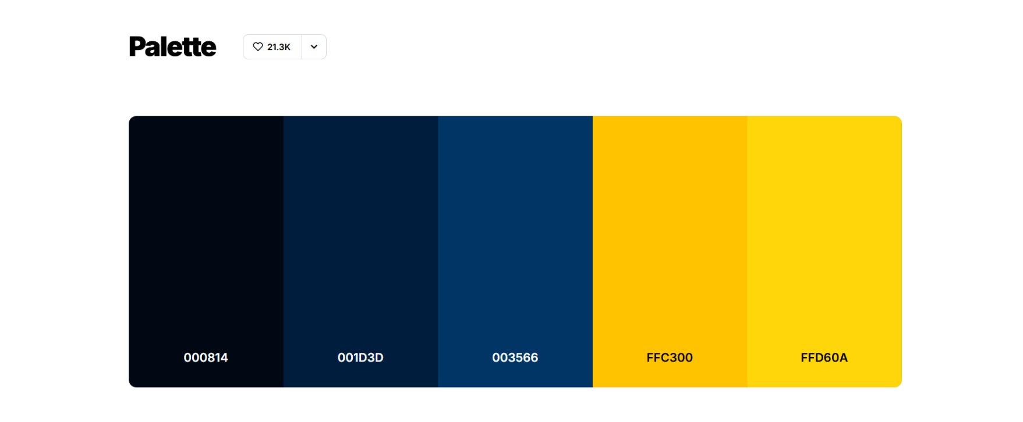
Az oldal színei:
Egyszerű színek
Color.co

Slide 5
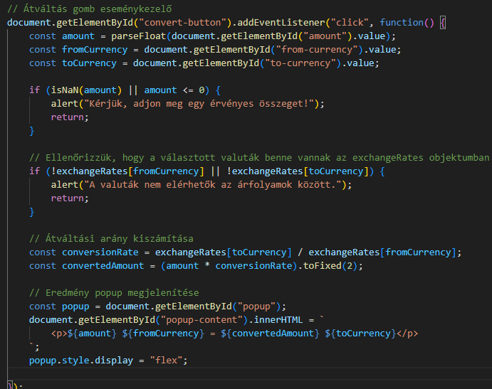
Az átváltás működése, megjelenítése:

Slide 6
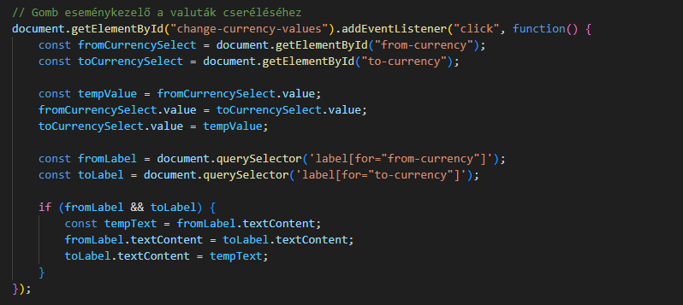

Slide 7
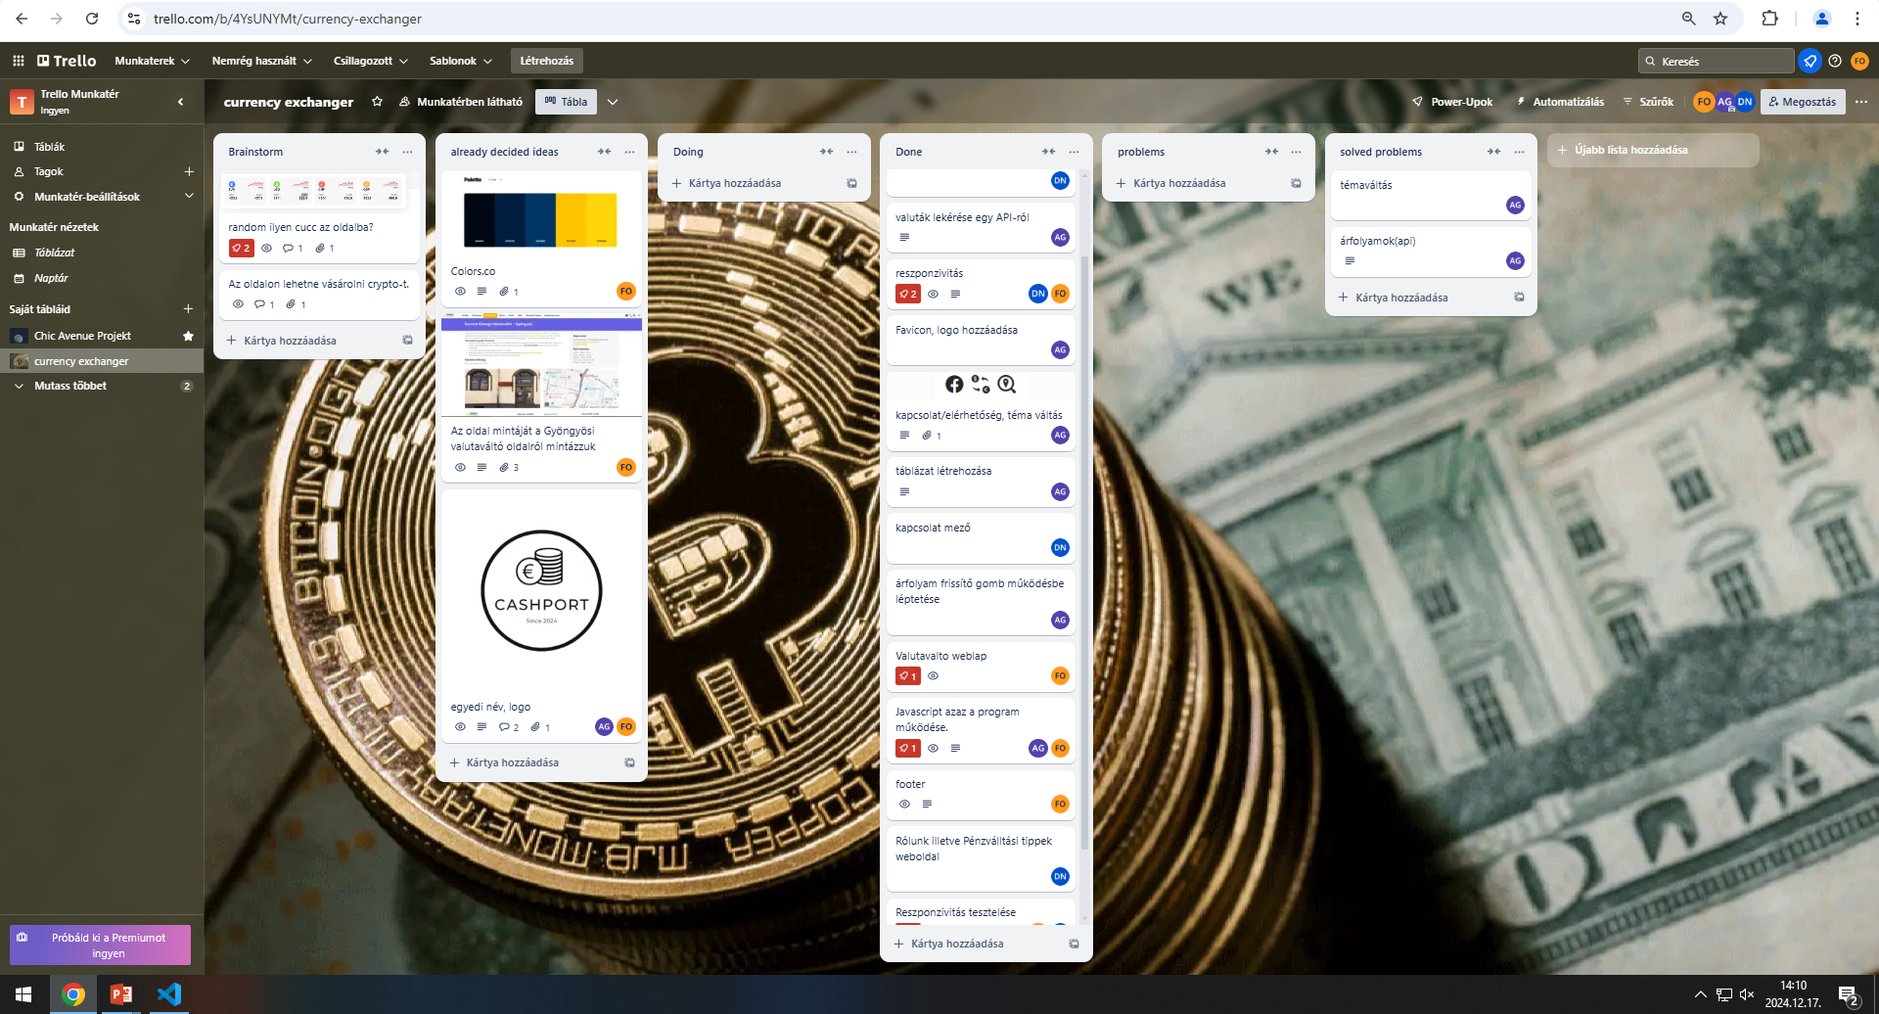

Slide 8

Köszönöm a figyelmet

